Slide 1


Slide 2


Slide 3
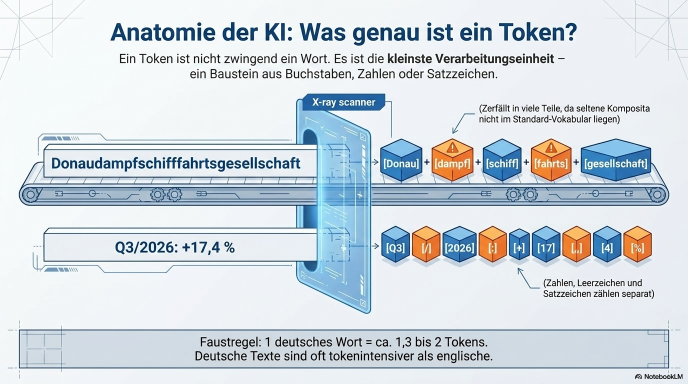

Slide 4
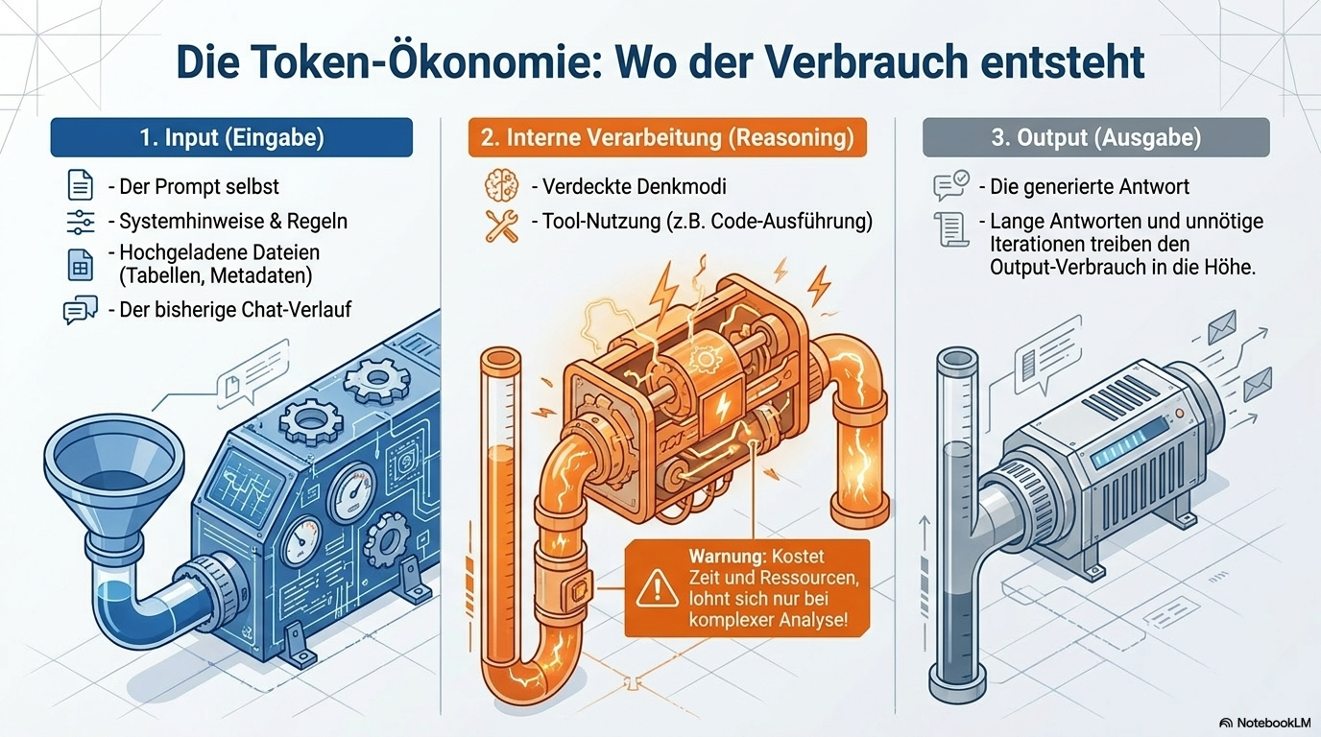

Slide 5


Slide 6


Slide 7
Aus den Augen, aus dem Sinn!
Metapher: Sehfeld / Sichtbereich

Slide 8
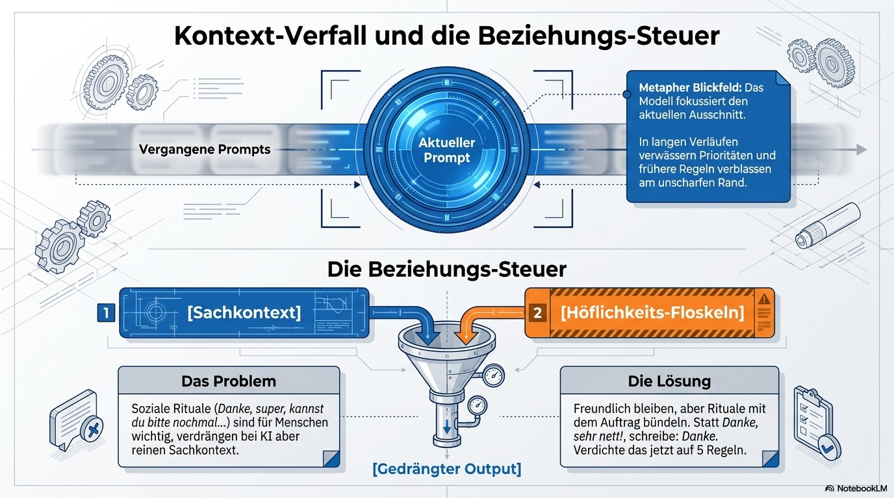
1
2

Slide 9
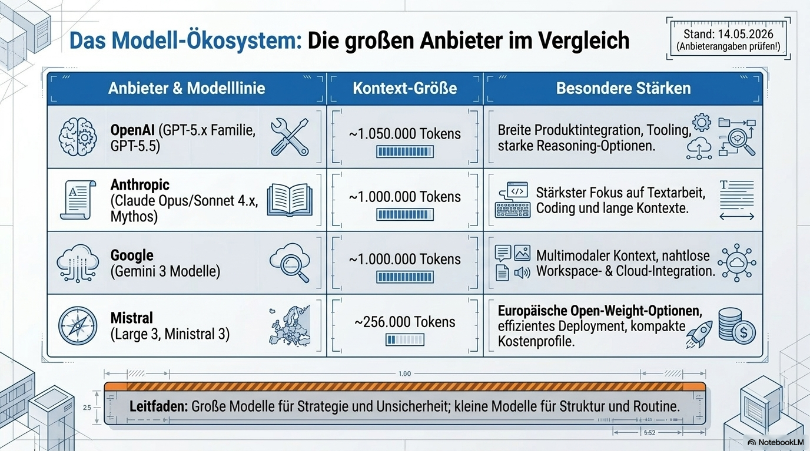

Slide 10
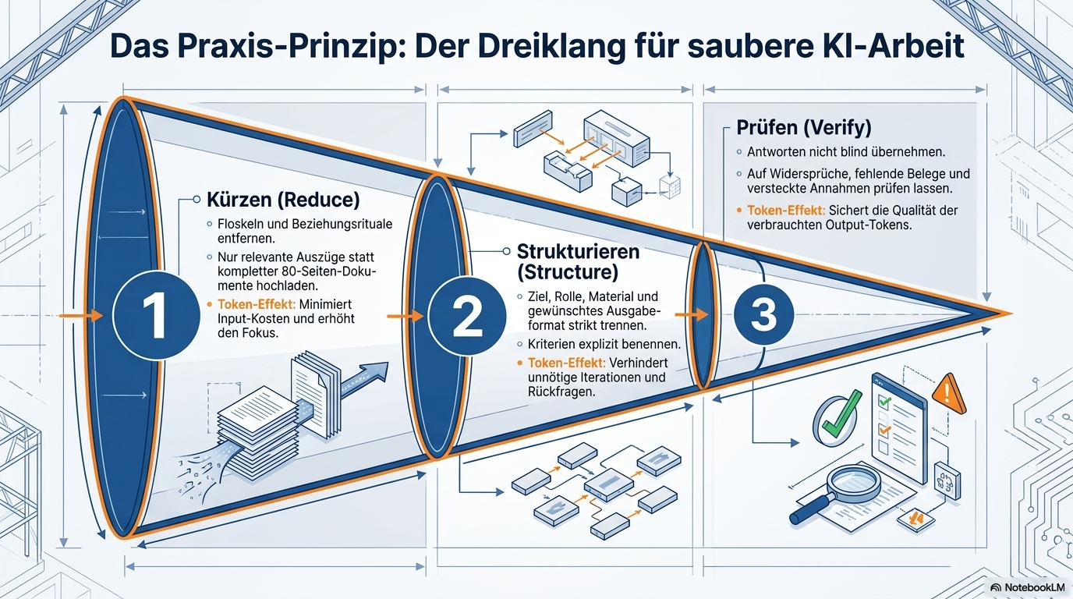

Slide 11
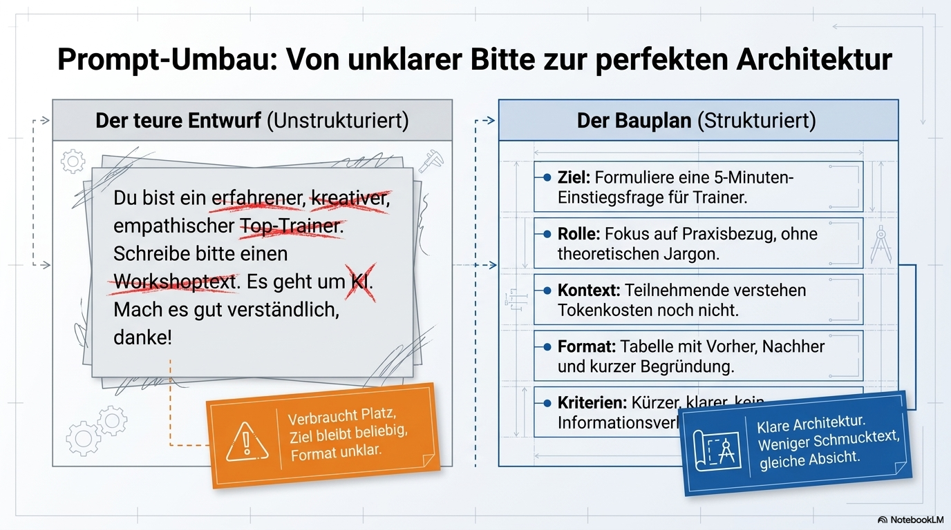

Slide 12
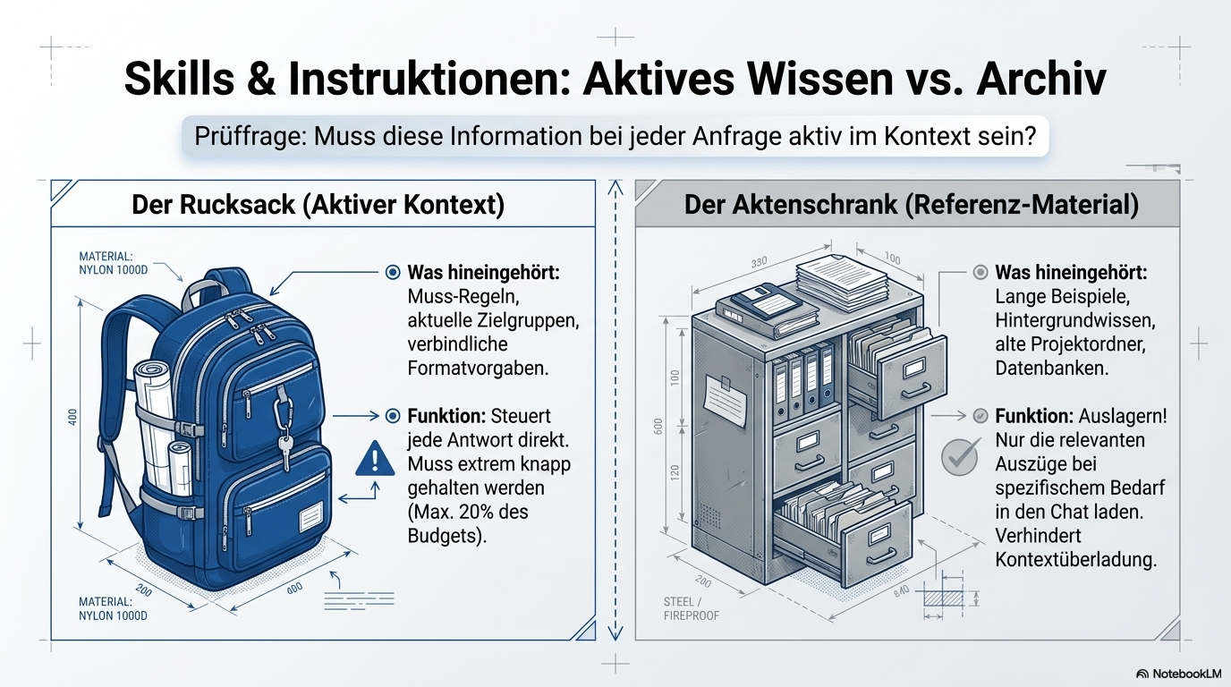

Slide 13
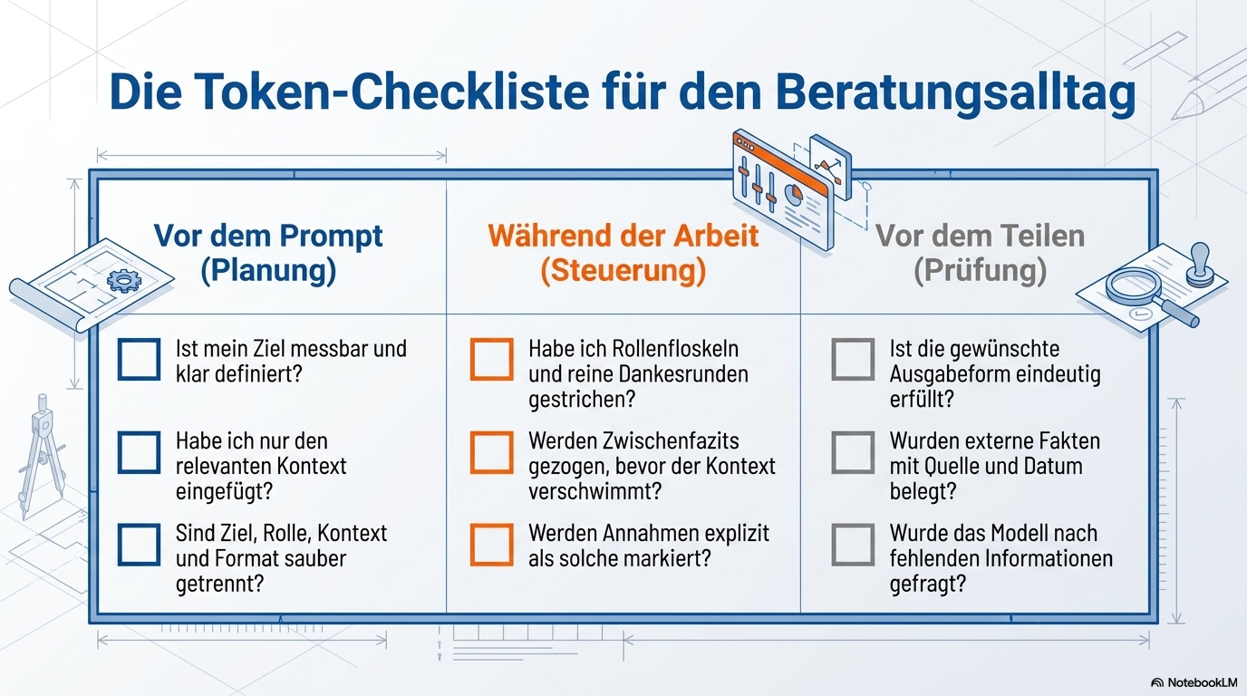

Slide 14
